Slide 1


KRATKOROČNA PROGNOZA ADEKVATNOSTI ELEKTROENERGETSKOG SISTEMA CRNE GORE KAO REZULTAT PROJEKTA CROSSBOW
Autori: Biljana Ivanović datum i mjesto:
Nina Damjanović 17.05.2019. Budva
Verica Martinović

Slide 2

HORIZONT 2020
- budžet 80 milijardi eura (Evropska Komisija);
- Trajanje programa: 2014-2020. godine;
- Bespovratni fondovi za inovacije i naučnoistraživačke aktivnosti bliske tržištu;
- pozivi su otvoreni za projekte širom svijeta.

Slide 3
CROSSBOW - PREGLED
3197 PMs
CROSSBOW Regionalni Operativni Centar
48 mjeseci
trajanje
CROSSBOW OI Regionalni Koordinacioni Centar
Novembar 2017
početak
CROSSBOW upravljivi hibridni OI
8 Proizvoda
CROSSBOW Regionalni centri za koordinaciju
skladišta el. energije
H2020
CROSSBOW Virtualna postrojenja za
skladištenje električne energije
CROSSBOW WAMAS sistemi
22 M€
budžet
CROSSBOW platforma za upravljanje potrošnjom (DSM)
CROSSBOW definisanje tržišta električne energije na veliko i
tržišta za pomoćne usluge
Austrija
FYROM
Slovenija
Hrvatska
HLU1 REGIONALNI OPERATIVNI CENTAR
Crna Gora
HLU2 PREKOGRANIČNO UPRAVLJANJE OI
13
Država
UK
9 ispitivačkih grupa
(HLUs)
HLU3 PREKOGRANIČNO SKLADIŠTENJE ELEKTRIČNE ENERGIJE IZ OI
HLU4 DISTRIBUTIVNE JEDINICE ZA SKLADIŠTENJE EL. E. U CILJU
KONTROLE STABILNOSTI I KVALITETA
Srbija
HLU5 VIRTUALNE JEDINICE ZA SKLADIŠTENJE
Bosna i Hercegovina
HLU6 UPRAVLJANJE POTROŠNJOM (DSM)
HLU7 UPRAVLJIVI HIBRIDNI OI
Španija
Bugarska
HLU8 KOOPERATIVNO VLASNIŠTVO NAD FLEKSIBILNIM SREDSTVIMA
Grčka
Njemačka
Rumunija
HLU9 INTERNACIONALNO TRŽIŠTE ELEKTRIČNE ENERGIJE NA
VELIKO I TRŽIŠTE ZA POMOĆNE USLUGE

Slide 4





CROSSBOW - PREGLED
HLU 1
HLU 2
HLU 3
HLU 4
HLU 5
HLU 6
HLU 7
HLU 8
HLU 9
LCE-04-a
Tehnologije za prenos el. energije i upravljanje obnovljivim izvorima el.energije
CROSSBOW Regionalni operativni centri
$∙$ Svaki proizvod ima vodeću ulogu u određenom HLU
CROSSBOW RES Regionalni koordinacioni centar
CROSSBOW upravljivi hibridni RES
$∙$ Neke ispitivačke grupe imaju indirektan uticaj na određene proizvode
HLU 1
kratkoročna prognoza adekvatnosti
LCE-04-b Nova rješenja za skladištenje energije
CROSSBOW Regionalni centri za skladištenje električne energije
LCE-04-C Komunikacija / ICT tehnologija / alati za upravljanje
CROSSBOW Virtuelna postrojenja za skladištenje električne energije
CROSSBOW WAMAS sistemi
CROSSBOW platforma za upravljanje potrošnjom (DSM)
LCE-04-d
Tržište električne energije
CROSSBOW definisanje tržišta električne energije na veliko i tržišta pomoćnih usluga

Slide 5
ADEKVATNOST SISTEMA
METODE ZA PROGNOZU ADEKVATNOSTI
determinističke
probabilističke
Razmatra samo nekoliko rezultata zasniovanih na kriterijumima analize
Daje jednaku težinu svakom krajnjem rezultatu
Zanemaruje međuzavisnost ulaznih podataka i uticaj različitih ulaznih podataka
Nemoguće je razmotriti kombinacije proizvodnih resursa kao što su vjetar ili voda sa kvarovima u proizvodnim objektima dalekovodima.
Nema ograničenja u izboru scenarija i nepredviđenih okolnosti
Dodjeljivanje različite težine svakom slučaju
Bolje oslikavanje stohastične prirode elektreonergetskog sistema i omogućavanje kvalitetnijeg modelovanja nesigurnosti

Slide 6
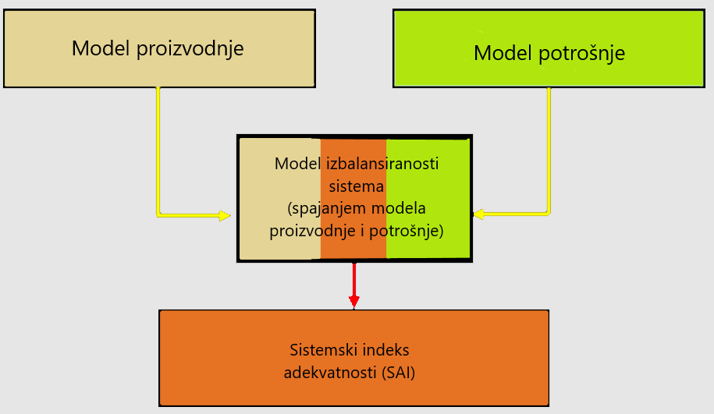
PROBABILISTČKI MODELOVANJE ADEKVATNOSTI
LOLP – Loss of Load probability – vjerovatnoća da raspoloživost ukupnog kapaciteta neće biti dovoljna da se podmire potrebe konzuma u jednom času;
SAI – System Adequacy Index:
SAI = 1-LOLP

Slide 7




PROBABILISTIČKO MODELOVANJE PROIZVODNJE $∙$MARKOVLJEV MODEL$∙$
$$λ$$
u pogonu
van pogona
$$μ$$
Jednostavan probabilistički model
Parametri koji opisuju pomenuta generatorska stanja su brzina isključenja (λ) i uključenja (µ):
$$λ=\frac{1}{MTBF} µ=\frac{1}{MTTR}$$
Kratkoročno stanje adekvatnosti može se izračunati pomoću koeficijenata:
$p=\frac{µ}{(λ+µ)}+\frac{λ}{(λ+µ)}$*$e^{−\left(λ+μ\right)∗t}$
q$=\frac{λ}{(λ+µ)}+\frac{μ}{(λ+µ)}\text{∗}e^{−\left(λ+μ\right)∗t}$
Notes:
NE POSTOJI IZVOR ENERGIJE KOJI JE 100% POUZDAN. NEPREDVIĐENI ISPADI KONVENCIONALNIH JEDINICA ZAHTIJEVAJU PROBABILISTIČKI PRISTUP U PROGNOZI

Slide 8
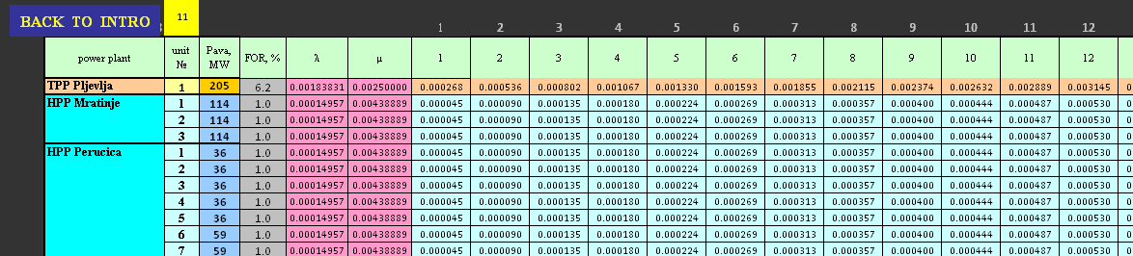

MODEL PROIZVODNJE
Prognoza adekvatnosti EES Crne Gore (1.12.2018-7.12.2018.) PROMESA
Proračun koeficijenta q – vjerovatnoća da generatorske jedinice da neće zadovoljiti potrebe konzuma
M=(1-q)*$C_{inst}$

Slide 9
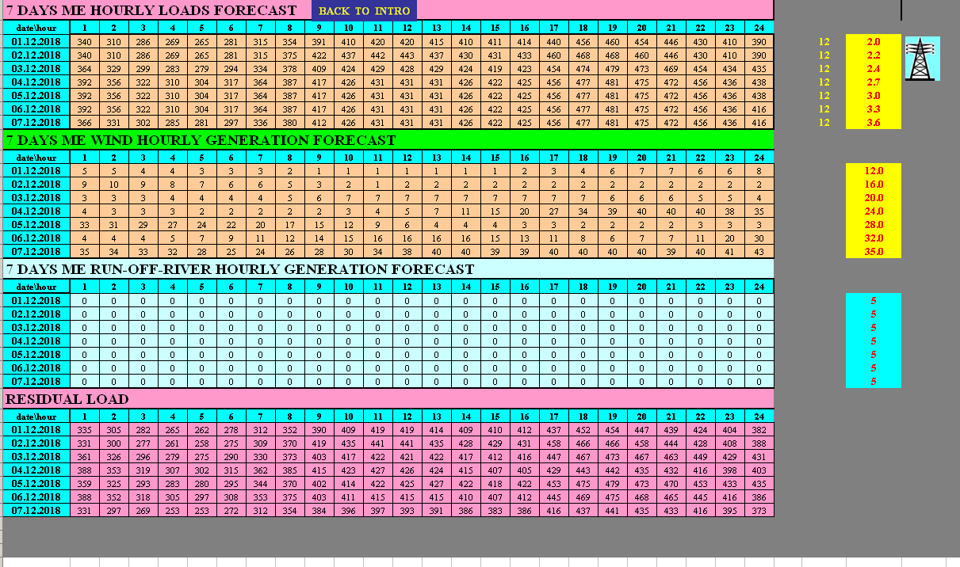
MODEL POTROŠNJE
σ (L)= 2% - 5%
- RESIDUAL LOAD = LOAD FORECAST - RENEWABLES

Slide 10
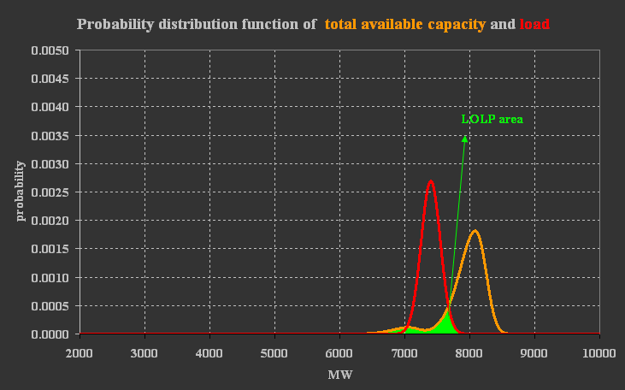
MODEL IZBALANSIRANOSTI SISTEMA
Konvolucija funkcije proizvodnje i funkcije potrošnje

Slide 11
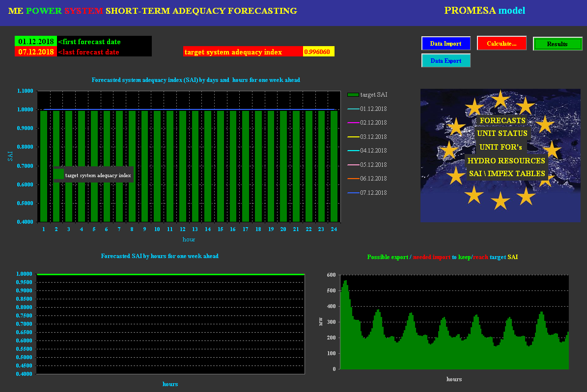
ADEKVATNOST EES CRNE GORE

Slide 12
ZAKLJUČAK
Sa sve većom integracijom OI probabilistički metodi
Rezultat projekta CROSSBOW PROMESA
Markovljev model (ESO) :
    Visoke penetracije OI;
    Najjednostavniji probabilistički metod;
    Izlazni podaci: numeričke vrijednosti adekvatnosti sistema;
    Bolje oslikavanje stohastičke prirode sistema.

Slide 13
Pitanja za diskusiju:
1. Koja su ograničenja Markovljevog modela stanja za modelovanje proizvodnje generatora?
2. Koje druge probabilističke metode se mogu primijeniti za procjenu adekvatnosti sistema?

Slide 14
HVALA NA PAŽNJI!

